Slide 1

Laurea Magistrale in Ingegneria Informatica
Luglio 2025
Analisi, progettazione e distribuzione in cloud di applicativo per l’organizzazione di eventi condivisi Relatore: Michele Colajanni
A cura di Giacomo Romanini

Slide 2
INTRODUZIONE
Piero
WYD? è un’applicazione per la gestione e condivisione di eventi personali e di gruppo.

Slide 3

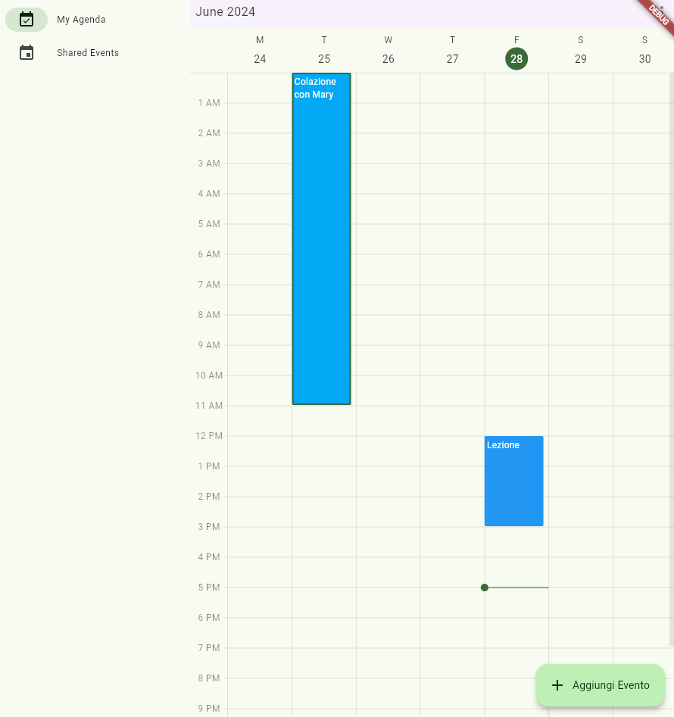
FUNZIONALITA’ PRINCIPALI
1) Agenda Personale
#Agenda Page
Visualizza eventi programmati (private e condivisi)
Visualizzazione in formato calendario
Creazione e condivisione di eventi con gruppi o tramite link
2) Eventi Condivisi
#Events Page
Mostra eventi condivisi disponibili per la partecipazione
Facilita l'organizzazione di attività sociali e comunitarie

Slide 4
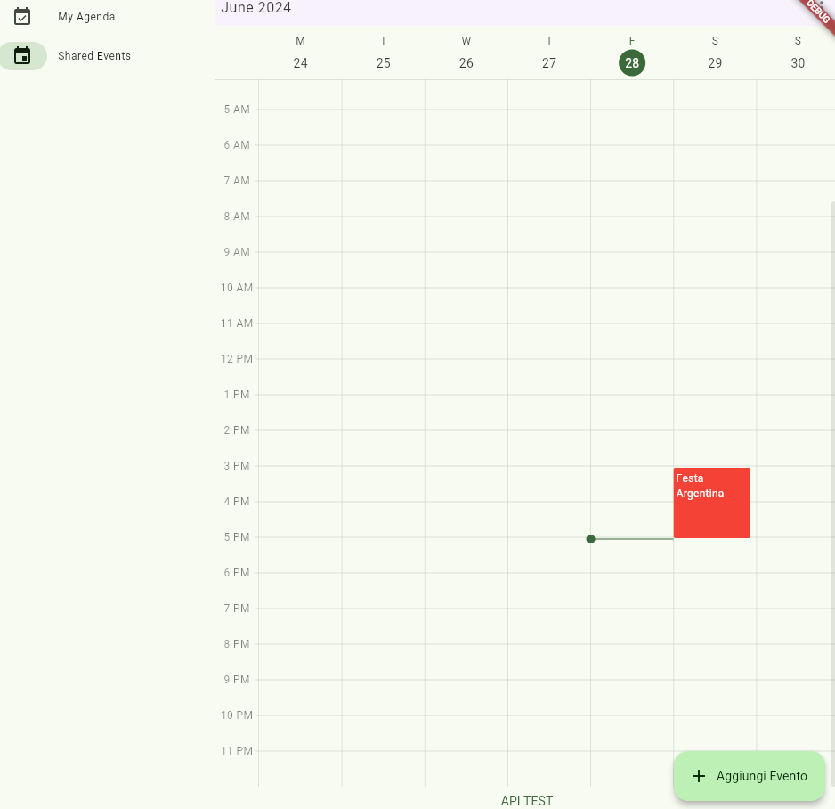
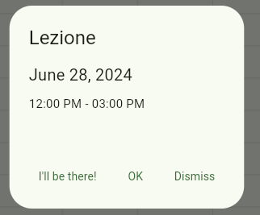
FUNZIONALITA’ PRINCIPALI
2) Eventi Condivisi
#Events Page
Mostra eventi condivisi disponibili per la partecipazione
Facilita l'organizzazione di attività sociali e comunitarie

Slide 5
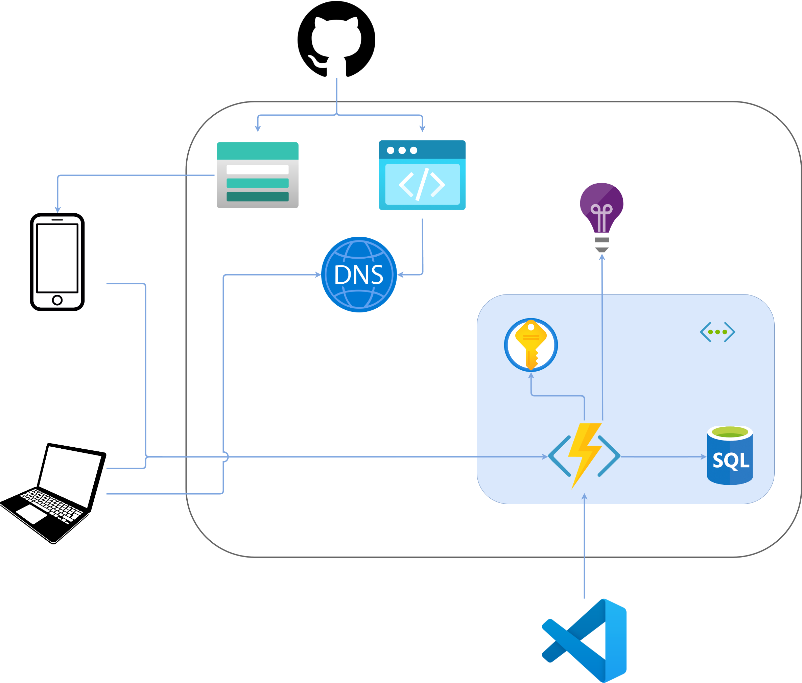
STRUTTURA GENERALE
STRUTTURA GENERALE
Componenti Principali:
Backend
Frontend
Database
Frontend:
Web app statica
Nessun mantenimento di stato
Scambio di informazioni tramite richieste AJAX
Backend:
Implementato con Azure Functions che gestisce la logica applicativa e permette il recupero dati dal database

Slide 6
Architettura

Slide 7
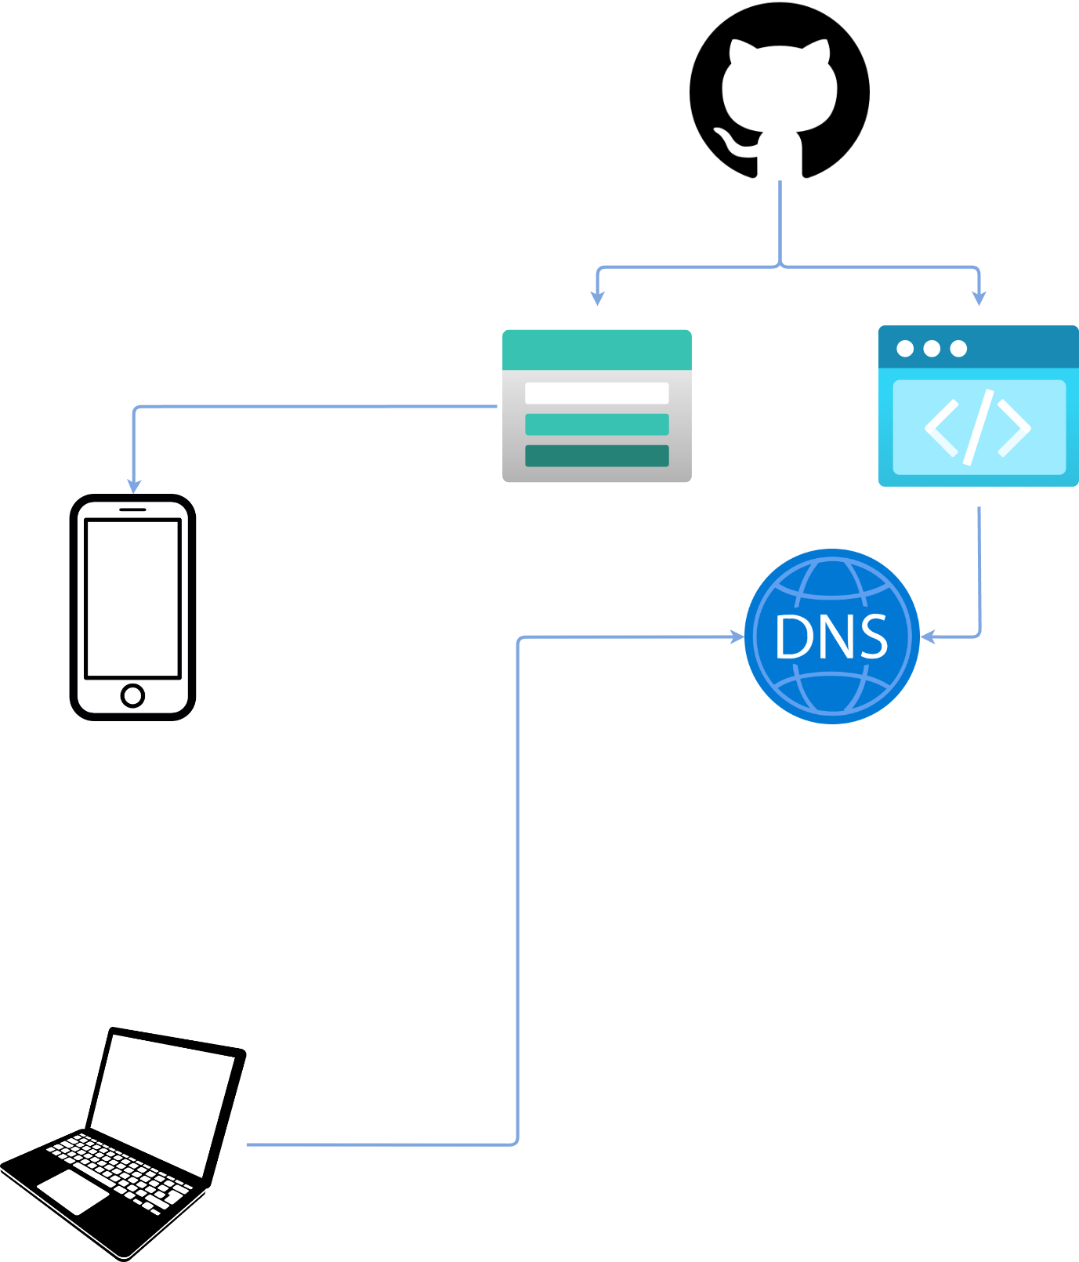
FRONTEND
Piero
App Android hostata in Storage Account
Web App hostata in Azure Static Web App con aggiunta di DNS
Deploy automatico tramite Github Actions

Slide 8
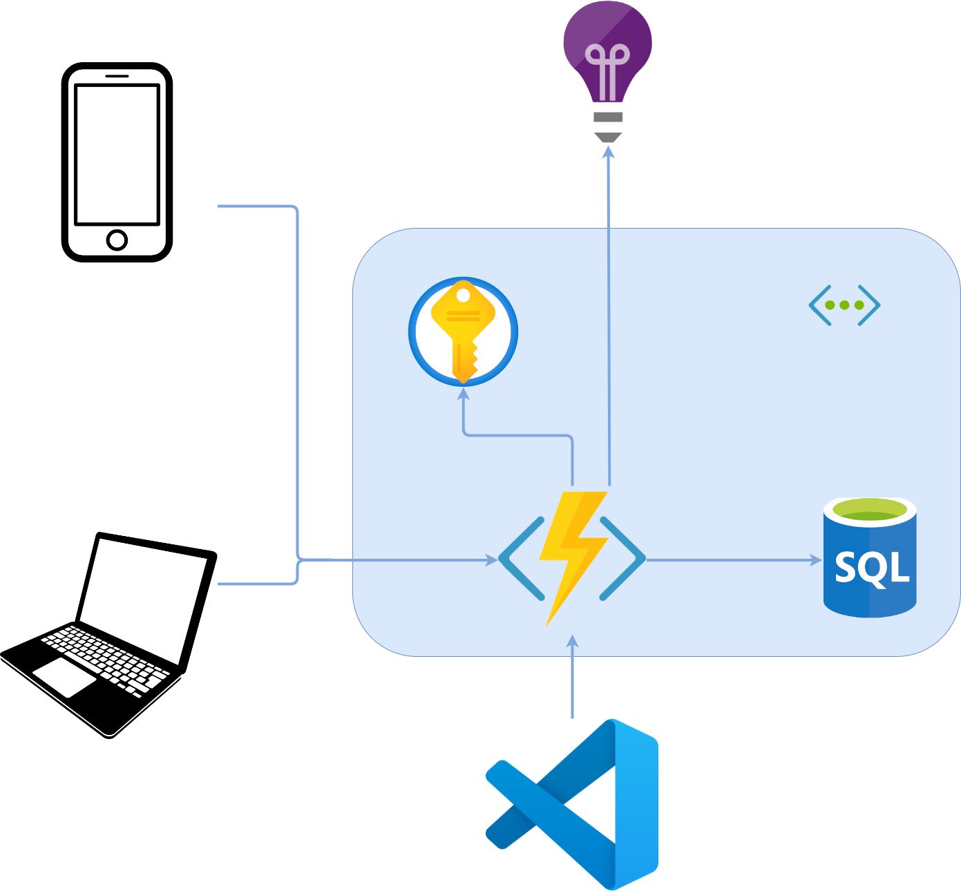
BACKEND
Piero
Per il backend è stata realizzata una virtual network in cui risiedono il Db, le functions e il key vault.
Nucleo del Backend sono le Functions che espongono un endpoint a cui i client fanno le richieste per ottenere dati.
Le function accedono al db per analizzare e modificare i dati
Nel caso siano necessari credenziali o segreti ci si interfaccia al key-vault
Infine presente Insights per monitorare performance ed eseguire test

Slide 9
Development

Slide 10
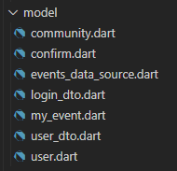
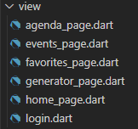
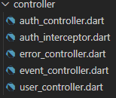
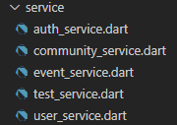
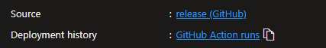
DEVELOPMENT: FRONTEND
Piero
Frontend sviluppato in Flutter
Pattern MVCs per separare le responsabilità
Controller utilizza Service per interagire con il backend tramite API

Slide 11
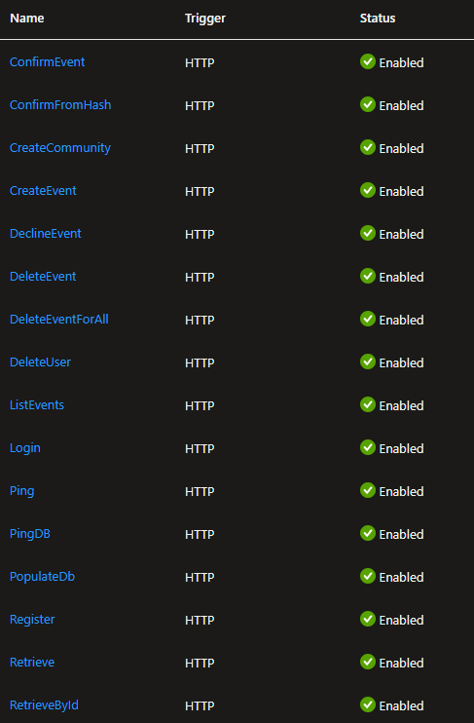
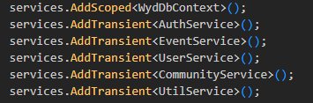
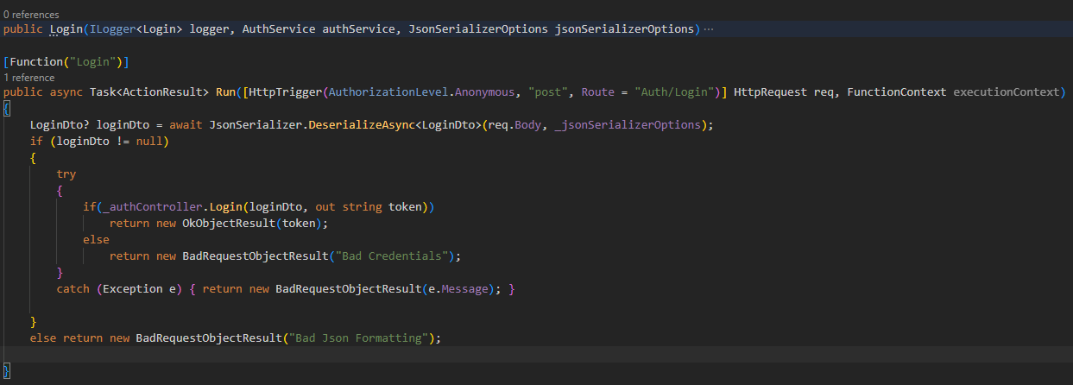
DEVELOPMENT: FUNCTIONS
Functions indipendenti tra loro
Isolamento delle responsabilità tra i componenti

Slide 12
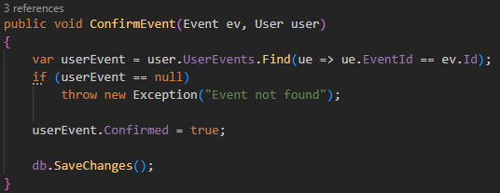
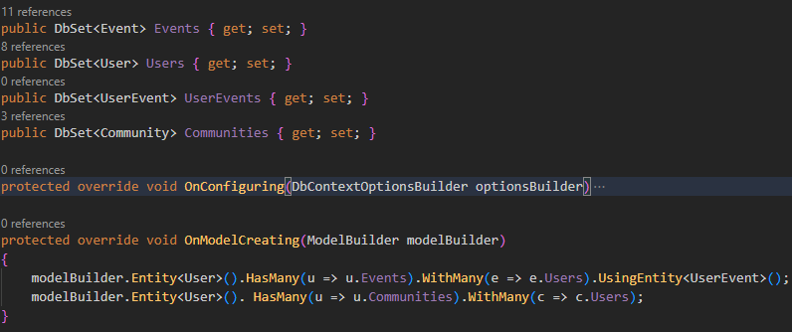
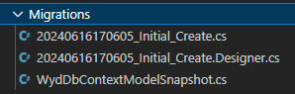
STRUTTURA GENERALE
DEVELOPMENT: BACKEND - DB
Entity Framework Core
Migrations

Slide 13
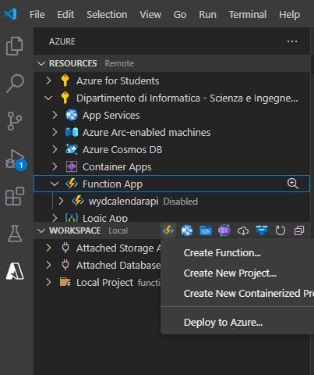
STRUTTURA GENERALE
DEVELOPMENT: BACKEND - DEPLOY
Deploy automatico tramite Azure Visual Studio Code extension

Slide 14
Security

Slide 15
SICUREZZA:
Piero
1
2
3
4
Private Access DB
Key Vault
Microsoft Defender for Cloud
Azure SQL Auditing
L'accesso al database SQL è ora privato, regolato da credenziali, e limitato alla Virtual Network che include anche l'app web e Function App, migliorando sicurezza e integrità.
Le credenziali per l'accesso al database sono state memorizzate come segreti nel Key Vault. L'applicazione interroga il Key Vault per ottenere questi segreti e connettersi in modo sicuro al database
Questo strumento integrato in Azure serve per monitorare le risorse e identificare eventuali vulnerabilità.
Questo strumento traccia gli eventi del database e li registra in un Log Analytics workspace, dove possono essere analizzati.

Slide 16
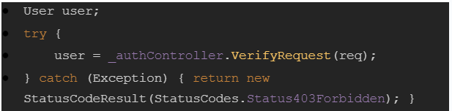
SICUREZZA:
5
6
Transparent Data Encryption
Authorization at every request
La cifratura dei dati a riposo nei database, backup e log è stata abilitata per garantire la sicurezza dei dati archiviati.
Per ogni richiesta a una function (escluse quelle di autenticazione), viene verificato il token di autorizzazione per controllare i permessi dell'utente e garantire la legittimità della richiesta.

Slide 17


STRUTTURA GENERALE
SICUREZZA: TEST EFFETTUATI
Sono stati utilizzati ZAP e Snyk per test di sicurezza combinati, per identificare e risolvere vulnerabilità nel codice e nell'infrastruttura, garantendo una protezione completa delle applicazioni.

Slide 18
STRUTTURA GENERALE
SICUREZZA: ZAP
Il test di sicurezza è stato condotto con ZAP:
Identificazione di vulnerabilità tramite scansioni automatiche.
Analisi del traffico HTTP in entrata e uscita come proxy.

Slide 19
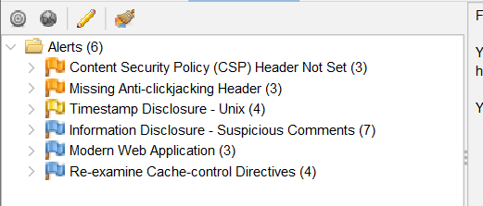
STRUTTURA GENERALE
SICUREZZA: ZAP
I test eseguiti sul servizio in cloud descritto nel report hanno rivelato diversi avvisi:

Slide 20
STRUTTURA GENERALE
SICUREZZA: ZAP
Content Security Policy (CSP) Header Not Set:
La mancanza del CSP può portare a rischi di sicurezza come attacchi XSS e manipolazioni di contenuti non autorizzate, compromettendo l'integrità e la protezione dei dati.
Stato Attuale dell’App:
Problemi di CSP risolti impostando il Content Security Policy tramite staticwebapp.config.json file di configurazione JSON, come raccomandato dall'applicativo ZAP.

Slide 21
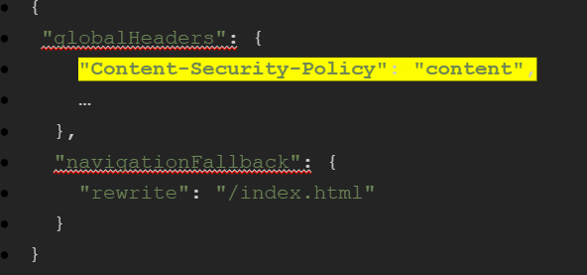
STRUTTURA GENERALE
SICUREZZA: ZAP

Slide 22
STRUTTURA GENERALE
SICUREZZA: ZAP
Missing Anti-clickjacking Header:
Individuata vulnerabilità per possibili attacchi Clickjacking
Problemi di risolto tramite staticwebapp.config.json file di configurazione JSON, come raccomandato dall'applicativo ZAP.

Slide 23
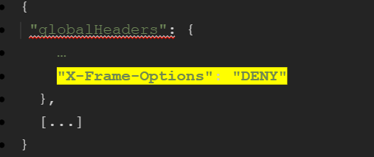
STRUTTURA GENERALE
SICUREZZA: ZAP

Slide 24
STRUTTURA GENERALE
SICUREZZA: TEST EFFETTUATI
Sono stati utilizzati ZAP e Snyk per test di sicurezza combinati, per identificare e risolvere vulnerabilità nel codice e nell'infrastruttura, garantendo una protezione completa delle applicazioni.

Slide 25
STRUTTURA GENERALE
SICUREZZA: SNYK
Il test di sicurezza è stato condotto con SNYK:
Snyk è una piattaforma di sicurezza integrata nello sviluppo software per individuare e risolvere vulnerabilità nel codice sorgente, nelle dipendenze, nei container e nelle configurazioni di infrastruttura, offrendo strumenti avanzati per la scansione automatica e il monitoraggio continuo delle vulnerabilità.

Slide 26
STRUTTURA GENERALE
SICUREZZA: SNYK
Il test di sicurezza è stato condotto con SNYK:
Snyk ha identificato vulnerabilità nel nostro backend principalmente legate alle versioni delle dipendenze nel file requirements.txt.
Le vulnerabilità individuate nel backend sono state risolte aggiornando le versioni delle librerie o l'eliminazione di quelle non essenziali al progetto segnalate come vulnerabili.

Slide 27
Operations

Slide 28
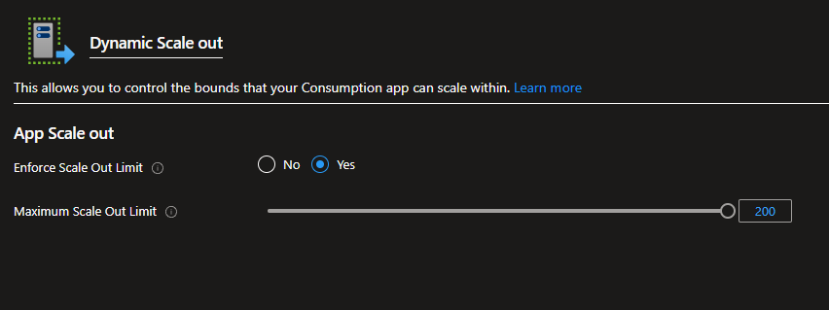
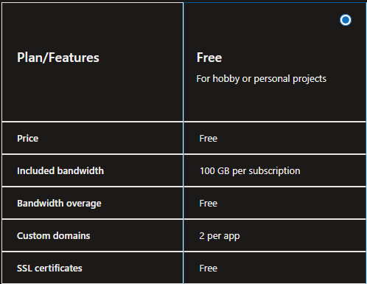
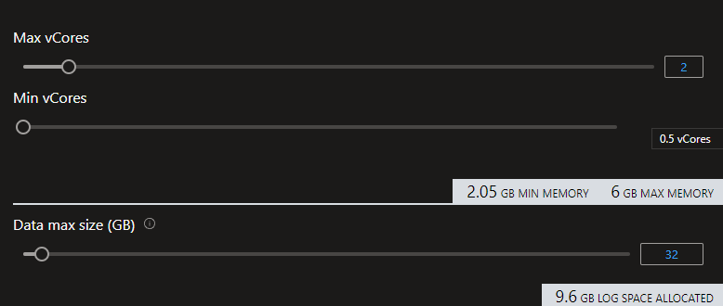
SCALABILITA’
Functions
Web App
DB

Slide 29
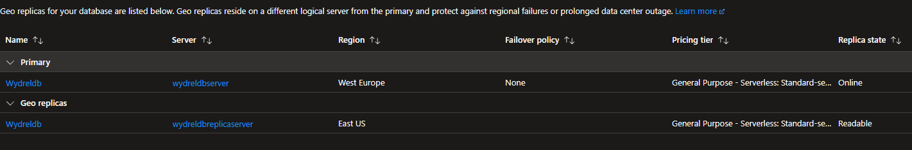
Repliche delocalizzate geograficamente
AFFIDABILITA’
Jack

Slide 30
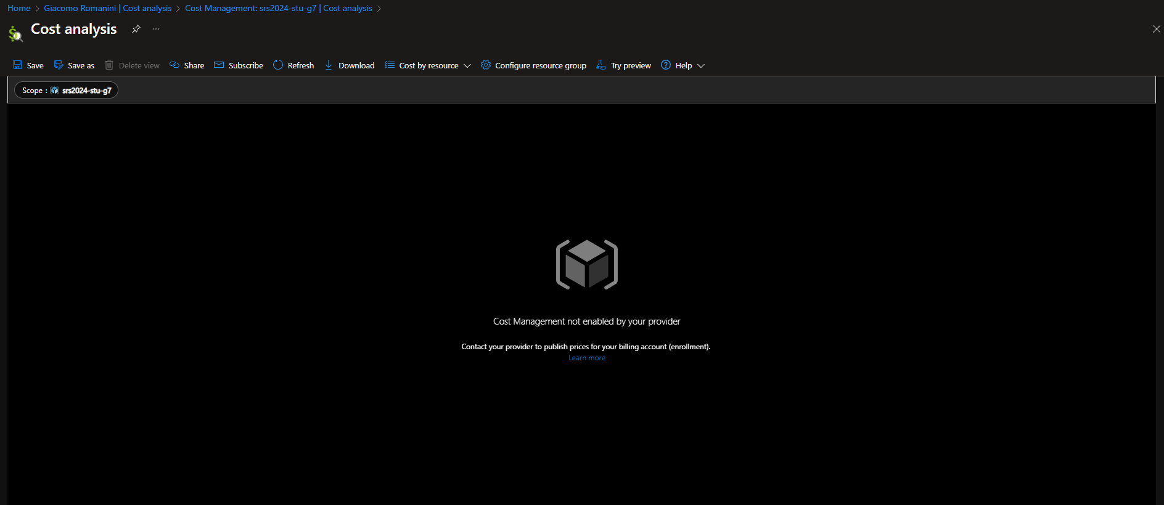
PROBLEMI

Slide 31
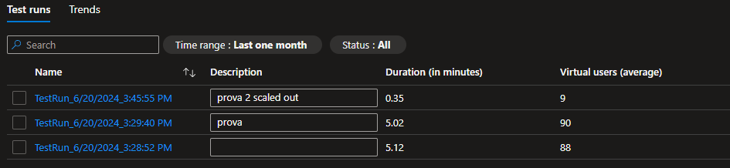
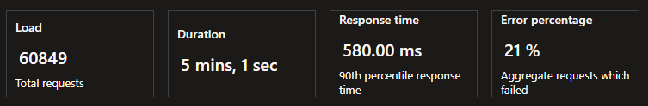
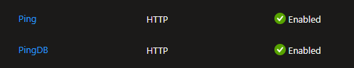
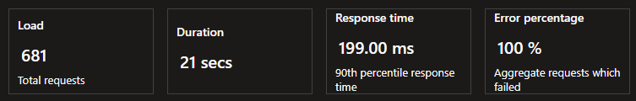
PERFORMACE
TEST

Slide 32
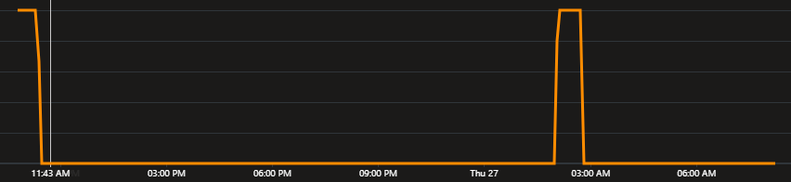
DISPONIBILITA’

Slide 33
PREVISIONE COSTI
Utenza | Costo Mensile
Static Web App | Gratuito fino a 100GB di Bandwidth
Functions | 13$ con 1000 utenti al mese
DB | 5.33$ mensili
Replica del DB | 4.48$ mensili
25 $ mensili, arrotondando per eccesso e considerando risorse minori

Slide 34
Estensioni

Slide 35
ESTENSIONI FUTURE:
Piero
1
2
3
4
Aggiornamenti in tempo reale
Eventi Pubblici da Parte di un Ente
Condivisione Automatica delle Foto
Creazione di Gruppi
Le modifiche ad un evento vengono visualizzate in tempo reale a chiunque sia stato condiviso l’evento, utilizzando il notification hub, attraverso notifiche push.
Gli eventi organizzati da enti pubblici o organizzazioni possono essere visualizzati automaticamente nella schermata "Condivisa".
Integrare la funzionalità di caricamento automatico delle foto dalla galleria del dispositivo durante gli eventi.
Possibilità di creare gruppi per la condivisione semplificata degli eventi.

Slide 36
Demo

Slide 37
